Slide 1



Slide 2




Výzva „Potravinová pomoc dětem v sociální nouzi pro školy a školská zařízení zřizované Ústeckým krajem 2025/2026“
Webinář pro žadatele
22.05.2025

Slide 3


Potravinová pomoc dětem v sociální nouzi pro školy a šk. zařízení zřizované Ústeckým krajem 2025/2026
Odbor školství, mládeže a tělovýchovy
Kde najdete informace a dokumenty?
Portál ÚK
Výzva „Potravinová pomoc dětem v sociální nouzi pro školy a školská zařízení zřizované Ústeckým krajem 2025/2026
Portál MPSV
Výzva 081 OPZ+ - www.esfcr.cz
Odbor školství, mládeže a tělovýchovy

Slide 4

Potravinová pomoc dětem v sociální nouzi pro školy a šk. zařízení zřizované Ústeckým krajem 2025/2026
Odbor školství, mládeže a tělovýchovy
Výzva je určena na podporu zajištění školního stravování dětí v MŠ, žáků v ZŠ, SŠ, konzervatořích a v zařízeních školního stravování ve věku 2 – 26 let, jejichž rodina je ohrožena chudobou, materiální a potravinovou deprivací nebo se ocitla v nepříznivé finanční situaci.
Oprávnění žadatelé jsou školy a školská zařízení zřizovaná Ústeckým krajem:
mateřská škola
základní škola
střední škola
konzervatoř
zařízení školního stravování (samostatná PO)
Odbor školství, mládeže a tělovýchovy

Slide 5

Potravinová pomoc dětem v sociální nouzi pro školy a šk. zařízení zřizované Ústeckým krajem 2025/2026
Odbor školství, mládeže a tělovýchovy
Cílová skupina
Děti a žáci ve věku 2 – 26 let navštěvující mateřskou školu, základní školu, střední školu nebo konzervatoř, jejichž rodina je ohrožena chudobou a materiální nebo potravinovou deprivací nebo se ocitla v nepříznivé finanční situaci.
Za dítě/žáka, jehož rodina se ocitla v nepříznivé finanční situaci, lze považovat dítě/žáka žijícího v rodině, jejíž finanční situace nedovoluje, aby mu bylo poskytováno školní stravování za úplatu. Do podpořené cílové skupiny lze zařadit děti/žáky na základě příjmové a sociální situace rodin, která bude doložena čestným prohlášením zákonného zástupce dítěte/žáka o pobírání dávky státní sociální podpory - přídavek na dítě nebo o pobírání humanitární dávky vyplácené cizincům s dočasnou ochranou nebo o posouzení nepříznivé finanční situace rodiny dítěte/žáka třetí stranou.
Pokud žák v rámci školní docházky dosáhne v průběhu školního roku 27 let, bude mu potravinová pomoc v souladu s Výzvou OPZ+ Potravinová pomoc dětem v sociální nouzi (2) č. 03_25_081 odebrána.
Prosíme o důkladnou kontrolu zařazení dětí do věkových kategorií dle vyhlášky
o školním stravování.
Odbor školství, mládeže a tělovýchovy

Slide 6

Potravinová pomoc dětem v sociální nouzi pro školy a šk. zařízení zřizované Ústeckým krajem 2025/2026
Odbor školství, mládeže a tělovýchovy
Podmínky a způsob zapojení dítěte/žáka do aktivit
rodina dítěte/žáka pobírá dávky státní sociální podpory – přídavek na dítě – dokládá se čestným prohlášením, nebo
rodina dítěte/žáka pobírá humanitární dávku vyplácené cizincům s dočasnou ochranou – dokládá se čestným prohlášením, nebo
nepříznivá finanční situace dítěte/žáka je posouzena třetí stranou a tato strana vyjádří souhlasné stanovisko k zapojení dítěte/žáka do aktivit – dokládá se čestným prohlášením se souhlasným stanoviskem třetí strany. Třetí stranou se pro tento účel rozumí ředitel školy/školského zařízení, kde dítě/žák plní školní docházku nebo mu je poskytováno školní stravování.
Čestné prohlášení se dokládá pouze jednou při zapojování dítěte/žáka do aktivit – podepsané nejdříve 15.08.2025. Dítě/žák je zapojen do aktivit nejdříve od data podpisu zákonného zástupce příp. 3. strany.
Čestné prohlášení již není potvrzováno Úřadem práce ČR!
Vzor čestného prohlášení je přílohou č. 2 výzvy.
Odbor školství, mládeže a tělovýchovy

Slide 7

Potravinová pomoc dětem v sociální nouzi pro školy a šk. zařízení zřizované Ústeckým krajem 2025/2026
Odbor školství, mládeže a tělovýchovy
Finanční alokace činí 4 031 400 Kč
Výzva je financována z 90 % Evropského sociálního fondu v rámci OP Zaměstnanost plus a z 10 % Ústeckým krajem (ÚK)
Maximální výše příspěvku: 3 000 000 Kč na 1 žádost
Spoluúčast není vyžadována
Odbor školství, mládeže a tělovýchovy

Slide 8

Potravinová pomoc dětem v sociální nouzi pro školy a šk. zařízení zřizované Ústeckým krajem 2025/2026
Odbor školství, mládeže a tělovýchovy
Důležité termíny
Den zveřejnění výzvy: 13.05.2025
Lhůta pro podání žádosti: 30.05.2025 – 30.06.2026
Lhůta pro poskytnutí příspěvku: do 4 měsíců od podání žádosti o příspěvek
Termín zahájení realizace aktivit: nejdříve od 01.09.2025
Termín ukončení realizace aktivit: 30.06.2026
Průběžná zpráva o realizaci aktivit: do 13.02.2026
Závěrečná zpráva o realizaci aktivit: do 30.07.2026
Odbor školství, mládeže a tělovýchovy

Slide 9
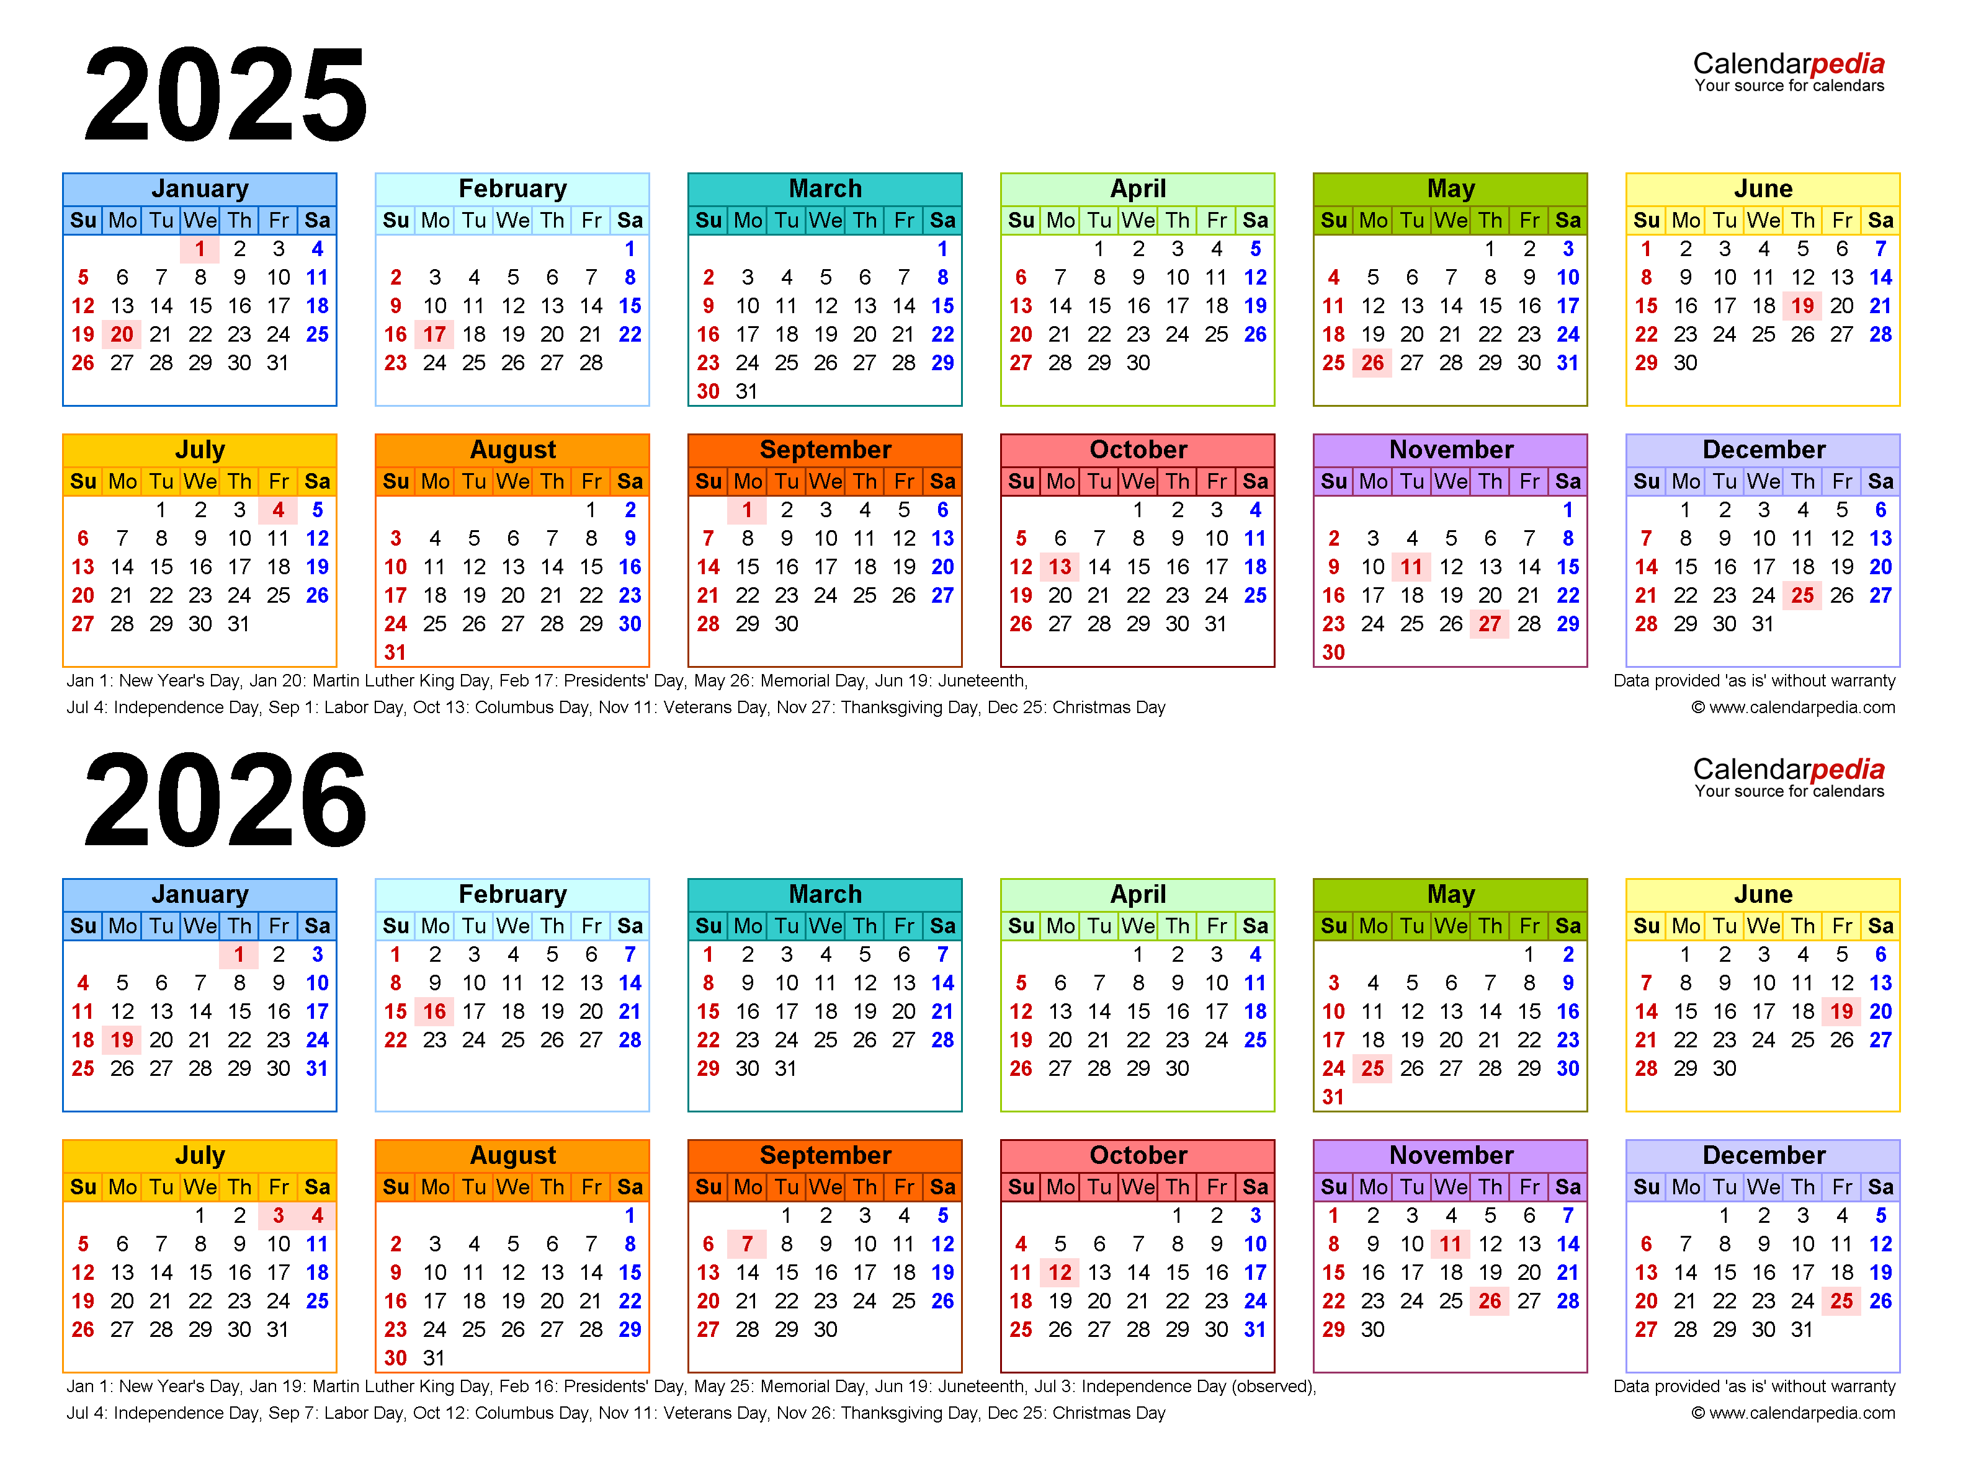
Potravinová pomoc dětem v sociální nouzi pro školy a šk. zařízení zřizované Ústeckým krajem 2025/2026
Odbor školství, mládeže a tělovýchovy
Průběh výzvy
Studium dokumentů k výzvě a plánování aktivit
Podání žádosti o příspěvek – od 30.05.2025 do 30.06.2026
Schválení konkrétních žádostí Radou ÚK
Sdělení o poskytnutí účelového neinvestičního příspěvku
Poskytnutí příspěvku
Realizace aktivit – poskytování školního stravování cílové skupině na základě čestného prohlášení zákonných zástupců nejdříve od 01.09.2025
Odevzdání průběžné zprávy o realizaci (příloha č. 3 výzvy) - termín do 13.02.2026
Ukončení realizace aktivit – 30.06.2026
Odevzdání závěrečné zprávy o realizaci a finanční vypořádání příspěvku (příloha č. 4 výzvy) – termín do 30.07.2026
Po schválení souhrnné zprávy o realizaci Ústeckého kraje MPSV(na konci projektu v roce 2026) Vás sami vyzveme k vrácení nevyužitých finančních prostředků v konkrétní výši a zaslání avíza o vrácení nedočerpaných finančních prostředků.
Odbor školství, mládeže a tělovýchovy

Slide 10
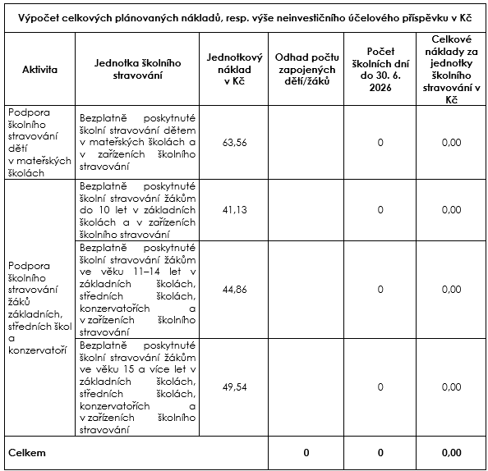
Potravinová pomoc dětem v sociální nouzi pro školy a šk. zařízení zřizované Ústeckým krajem 2025/2026
Odbor školství, mládeže a tělovýchovy
Žádost o poskytnutí příspěvku
Elektronický formulář žádosti a návod na jeho vyplnění je na výše uvedeném odkazu na web ÚK.
Výše příspěvku se stanoví na základě jednotkových nákladů, počtu školních dní od 30. 6. 2026 a kvalifikovaného odhadu počtu dětí a žáků ve věku 2 – 26 let, kteří jsou z rodin ohrožených chudobou a materiální nebo potravinovou deprivací, v součtu za všechny typy jednotek školního stravování, resp. obou typů aktivit. Kvalifikovaný odhad určí statutární orgán organizace.
Vzorec je automaticky nastaven. Celková výše příspěvku bude zaokrouhlena na celé koruny dolů.
Z důvodu nutnosti podpořit více dětí (maximálně do kapacity školy/školského zařízení) je možné podat další žádost.
Odhad počtu zapojených dětí/žáků ve všech žádostech jednoho žadatele nesmí překročit kapacitu školy/školského zařízení uvedené ve školském rejstříku, přičemž výše příspěvku jedné žádosti je maximálně 3 000 000 Kč.
Spoluúčast není požadována
- pouze elektronická
Odbor školství, mládeže a tělovýchovy

Slide 11

Potravinová pomoc dětem v sociální nouzi pro školy a šk. zařízení zřizované Ústeckým krajem 2025/2026
Odbor školství, mládeže a tělovýchovy
Přílohy žádosti o příspěvek
Je-li žadatel zastoupen na základě plné moci, musí být přílohou žádosti kopie ověřené plné moci
Podání žádosti o příspěvek – pouze elektronicky
Pro řádné podání žádosti je nutné vložit vygenerovanou žádost z e-mailu, ve formátu PDF (příp. s ověřenou plnou mocí) do datové schránky
a s uznávaným nebo kvalifikovaným elektronickým podpisem statutárního orgánu organizace, odeslat do datové schránky zřizovatele: t9zbsva.
Pokud nebude vygenerovaná žádost ve formátu PDF odeslána datovou schránkou zřizovateli, nelze podanou žádost akceptovat a brát jí jako řádně podanou.
Odbor školství, mládeže a tělovýchovy

Slide 12

Potravinová pomoc dětem v sociální nouzi pro školy a šk. zařízení zřizované Ústeckým krajem 2025/2026
Odbor školství, mládeže a tělovýchovy
Hodnocení žádostí o příspěvek
Řádně a včas doručené žádosti budou zpracovány odborem školství, mládeže a tělovýchovy (dále jen „OSMT“), který provede kontrolu formální správnosti žádosti a zákonem a výzvou požadovaných náležitostí.
OSMT vyzve k doplnění formálních nedostatků ve stanovené lhůtě.
OSMT vyřadí žádostí o příspěvek, které nesplňují nutné podmínky
a náležitosti nebo pokud žadatel není způsobilý.
Všechny žádosti, které nebyly vyřazeny a naplnily požadavky
a náležitosti budou navrženy k podpoře, a to v pořadí podle doručení žádostí do datové schránky zřizovatele.
Žadatelé budou uspokojeni plnou výší požadovaného příspěvku, a to pouze do výše finanční alokace výzvy.
Odbor školství, mládeže a tělovýchovy

Slide 13

Potravinová pomoc dětem v sociální nouzi pro školy a šk. zařízení zřizované Ústeckým krajem 2025/2026
Odbor školství, mládeže a tělovýchovy
Poskytnutí příspěvku, výsledky rozhodnutí Rady ÚK
Neinvestiční účelový příspěvek bude převeden bezhotovostně, jednorázovou zálohovou platbou, na účet žadatele uvedený v žádosti, a to v termínu do 4 měsíců od podání žádosti o příspěvek.
Výsledky rozhodnutí Rady Ústeckého kraje budou uveřejněny na webových stránkách kraje.
Nevyhoví-li zřizovatel žádosti, zajistí OSMT bez zbytečného odkladu po rozhodnutí příslušného orgánu kraje sdělení žadateli, že jeho žádosti nebylo vyhověno a důvod nevyhovění žádosti.
Odbor školství, mládeže a tělovýchovy

Slide 14

Potravinová pomoc dětem v sociální nouzi pro školy a šk. zařízení zřizované Ústeckým krajem 2025/2026
Odbor školství, mládeže a tělovýchovy
Podmínky poskytnutí příspěvku – čl. X. výzvy
Příspěvek může být použit pouze za účelem zajištění bezplatně poskytnutého školního stravování cílové skupině v rámci termínu realizace aktivit.
Povinnost písemně informovat o všech změnách, které nastaly ve vztahu
k aktivitám.
Povinnost dodržovat podmínky stanovené výzvou a v souladu s obecnou
a specifickou částí pravidel.
Povinnost zajistit, aby nedocházelo k duplicitnímu použití finančních prostředků
z více zdrojů na stejný uznatelný náklad. Příjemce není oprávněn čerpat na výdaje aktivit prostředky z jiných finančních nástrojů EU, národních programů či jiných programů územních samospráv.
Předkládat průběžné a závěrečné zprávy ve stanovených termínech.
Právo přijímat děti/žáky do aktivit v průběhu školního roku 2025/2026 (s ohledem na skutečné čerpání příspěvku, aby nedošlo k překročení).
Právo vyloučit dítě/žáka z aktivit – pouze pokud příspěvek neplní účel – záznam do ZoR.
Je-li příjemce příspěvku plátcem DPH s nárokem na uplatnění odpočtu této daně, neuplatňuje odpočet DPH v souvislosti s náklady aktivit.
Odbor školství, mládeže a tělovýchovy

Slide 15

Potravinová pomoc dětem v sociální nouzi pro školy a šk. zařízení zřizované Ústeckým krajem 2025/2026
Odbor školství, mládeže a tělovýchovy
Uznatelné náklady
Příspěvek lze použít pouze na úhradu účelově určených uznatelných nákladů v souladu
s podmínkami výzvy. Uznatelný náklad splňuje všechny následující podmínky:
a) vyhovuje zásadám efektivnosti, účelnosti a hospodárnosti,
b) vznikl příjemci v přímé souvislosti s prováděním aktivit a v rámci termínu realizace aktivit,
c) byl uhrazen v rámci termínu realizace aktivit (kromě výjimky úhrady mzdových nákladů dle tohoto odst. písmena e) a zachycen v účetnictví příjemce příspěvku na jeho účetních dokladech, je identifikovatelný, ověřitelný a podložený prvotními podpůrnými doklady,
d) představuje stanovený jednotkový náklad na dosaženou (odebranou/objednanou) stanovenou jednotku školního stravování cílovou skupinou. Stanovený jednotkový náklad představuje příspěvek na úhradu té části školního stravování, kterou hradí zákonný zástupce dítěte/žáka. Kladný rozdíl mezi stanoveným jednotkovým nákladem a aktuální cenou školního stravování dle směrnice, která určuje cenu školního stravování školy / školského zařízení může škola / školské zařízení využít na pokrytí ostatních nákladů aktivit (např. na kancelářské potřeby nutné k realizaci aktivit, mzdové náklady školy / školského zařízení na administraci aktivit),
e) mzdové náklady na administraci aktivit, které vznikly do 30.06.2026 a byly uhrazeny do 20.07.2026.
Odbor školství, mládeže a tělovýchovy

Slide 16
Potravinová pomoc dětem v sociální nouzi pro školy a šk. zařízení zřizované Ústeckým krajem 2025/2026
Odbor školství, mládeže a tělovýchovy
Publicita aktivit
Příjemce je povinen v případě informování sdělovacích prostředků či propagace aktivit typu publikací, internetových stránek či jiných nosičů uvést fakt, že aktivity byly podpořeny z prostředků Evropského sociálního fondu Operačního programu Zaměstnanost plus a Ústeckého kraje.
Příjemce je povinen v rámci povinné publicity aktivit zveřejnit povinný plakát na své internetové stránce, pokud taková stránka existuje, a na sociálních sítích, pokud příjemce nějakou sociální síť využívá a umístit alespoň 1 povinný plakát formátu A3 nebo elektronické zobrazovací zařízení velikosti minimálně A3 s informacemi o aktivitách v místě realizace aktivit snadno viditelném pro veřejnost, jako jsou vstupní prostory budov. Pokud jsou aktivity realizovány na více místech, je povinný umístit tento plakát na všech těchto místech. Povinný plakát je k dispozici na webových stránkách Ústeckého kraje.
Logo Ústeckého kraje a Evropské unie musí být na všech výstupech uvedeno na prioritní pozici.
Odbor školství, mládeže a tělovýchovy

Slide 17
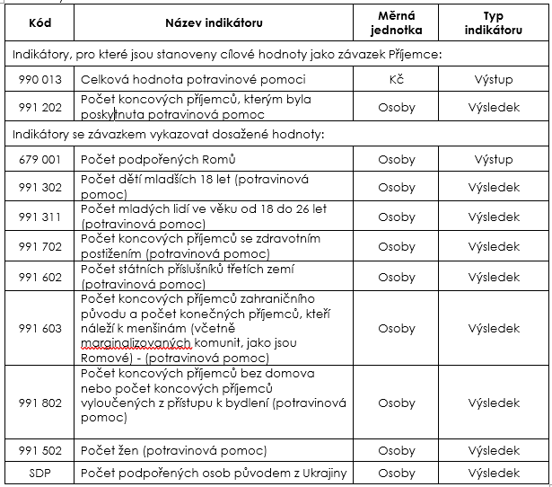
Potravinová pomoc dětem v sociální nouzi pro školy a šk. zařízení zřizované Ústeckým krajem 2025/2026
Odbor školství, mládeže a tělovýchovy
Závazné indikátory
Indikátory budou uvedeny ve sdělení o poskytnutí účelového neinvestičního příspěvku.
Příjemce příspěvku je povinen sledovat a vykazovat zřizovateli v rámci zpráv o realizaci následující indikátory:
Odbor školství, mládeže a tělovýchovy

Slide 18

Potravinová pomoc dětem v sociální nouzi pro školy a šk. zařízení zřizované Ústeckým krajem 2025/2026
Odbor školství, mládeže a tělovýchovy
Archivace
Příjemce je povinen veškeré dokumenty a doklady související s výzvou a prokazující čerpání poskytnutého příspěvku na bezplatné školní stravování po dobu 10 let od ukončení realizace aktivit způsobem, který je v souladu s platnými právními předpisy České republiky a EU. Jedná se zejména o tyto dokumenty: sdělení o poskytnutí účelového neinvestičního příspěvku, dokumentace ke kontrolám na místě, výstup ze systému zařízení školního stravování, čestná prohlášení prokazující nepříznivou příjmovou a sociální situaci rodiny zapojených dětí/žáků, posouzení nepříznivé finanční situace rodiny dítěte třetí stranou, zprávy o realizaci, které dokládají dosažení jednotek školního stravování.
Lhůta začíná běžet od 1. ledna následujícího roku po roce, na který byl příspěvek poskytnut.
Řídí se zákonem o archivnictví č. 499/2004 Sb., o archivnictví a spisové službě a o změně některých zákonů, vyhláškou č. 25/2012 Sb.,
o podrobnostech výkonu spisové služby.
Odbor školství, mládeže a tělovýchovy

Slide 19
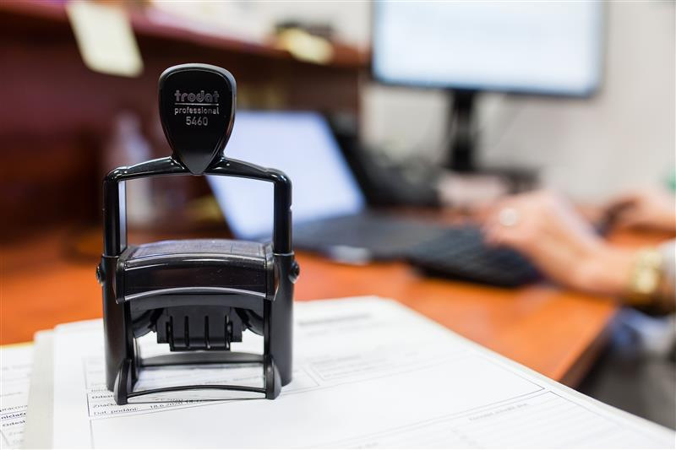
Potravinová pomoc dětem v sociální nouzi pro školy a šk. zařízení zřizované Ústeckým krajem 2025/2026
Odbor školství, mládeže a tělovýchovy
Kontroly na místě
Kontrola na místě je vykonávána na základě čl. 74 odst. 1 písm. a)
a čl. 74 odst. 2 obecného nařízení, zákona č. 320/2001 Sb., o finanční kontrole ve veřejné správě a zákona č. 255/2012 Sb., o kontrole (kontrolní řád).
Kontrolu mohou vykonávat: pověření zaměstnanci Krajského úřadu Ústeckého kraje, Ministerstva financí, Evropské komise, Evropského účetního dvora a Nejvyššího kontrolního úřadu.
Ústecký kraj musí provést 10% kontrol na místě z celkového počtu příjemců.
Odbor školství, mládeže a tělovýchovy

Slide 20

Potravinová pomoc dětem v sociální nouzi pro školy a šk. zařízení zřizované Ústeckým krajem 2025/2026
Odbor školství, mládeže a tělovýchovy
Shrnutí hlavních změn
Výzva je otevřená – žádosti lze podávat do 30.06.2026 – do výše alokace
4 031 400 Kč.
Maximální výše jedné žádosti je 3 000 000,- Kč.
Pokud příjemce příspěvku v průběhu realizace aktivit zjistí, že bude potřebovat vyšší příspěvek, než který obdržel z důvodu nutnosti podpořit více dětí/žáků, může podat do výzvy další žádost o příspěvek.
Dříve potvrzované dávky v hmotné nouzi a pěstounské péče nahradily přídavky na dítě.
Čestné prohlášení zákonných zástupců dětí/žáků není dále dokladováno ani potvrzováno Úřadem práce ČR.
Není nutné dále sledovat docházku dětí/žáků – objednané stravování se považuje za odebrané. Má se za to, že pokud má dítě/žák školní stravování objednané, musí mu být umožněno školní stravování odebrat.
Není nutné označovat faktury a další účetní doklady názvem a číslem projektu.
Není povinné vést oddělené účetnictví.
Odbor školství, mládeže a tělovýchovy

Slide 21

Potravinová pomoc dětem v sociální nouzi pro školy a šk. zařízení zřizované Ústeckým krajem 2025/2026
Odbor školství, mládeže a tělovýchovy
Prostor pro Vaše dotazy…
Kontaktní osoby:
Ing. Michaela Fibichová (tel. 475 657 982)
Martina Šinovská (tel. 475 657 275)
Konzultační místo
Krajský úřad Ústeckého kraje, budova „B“
Odbor školství, mládeže a tělovýchovy
Dlouhá 2760/15
400 01 Ústí nad Labem
Odbor školství, mládeže a tělovýchovy

Slide 22



